Slide 1
Agrégation 2019/2020
LP.24 Ondes progressives, ondes stationnaires
Maria Ubero Gonzalez

Slide 2
Pré-requis
Equation de d’Alembert
Solutions de l’équation de d’Alembert
Développement en série de Fourier
Equation oscillateur harmonique

Slide 3
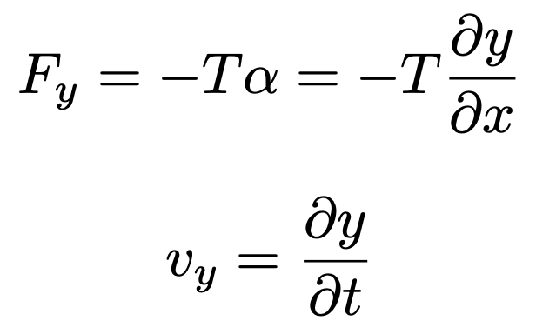
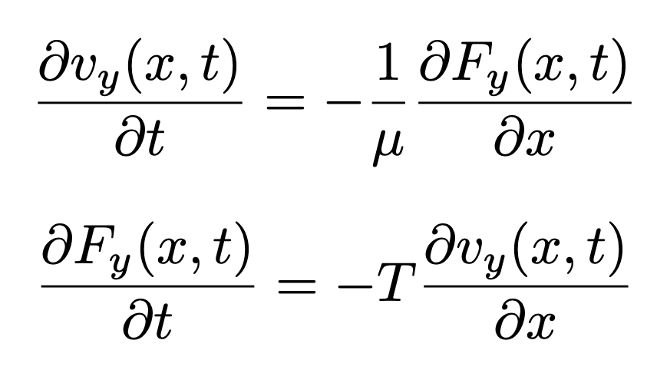
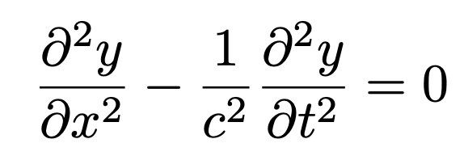
Corde
PFD
Système d’équations couplées
Equation de d’Alembert

Slide 4
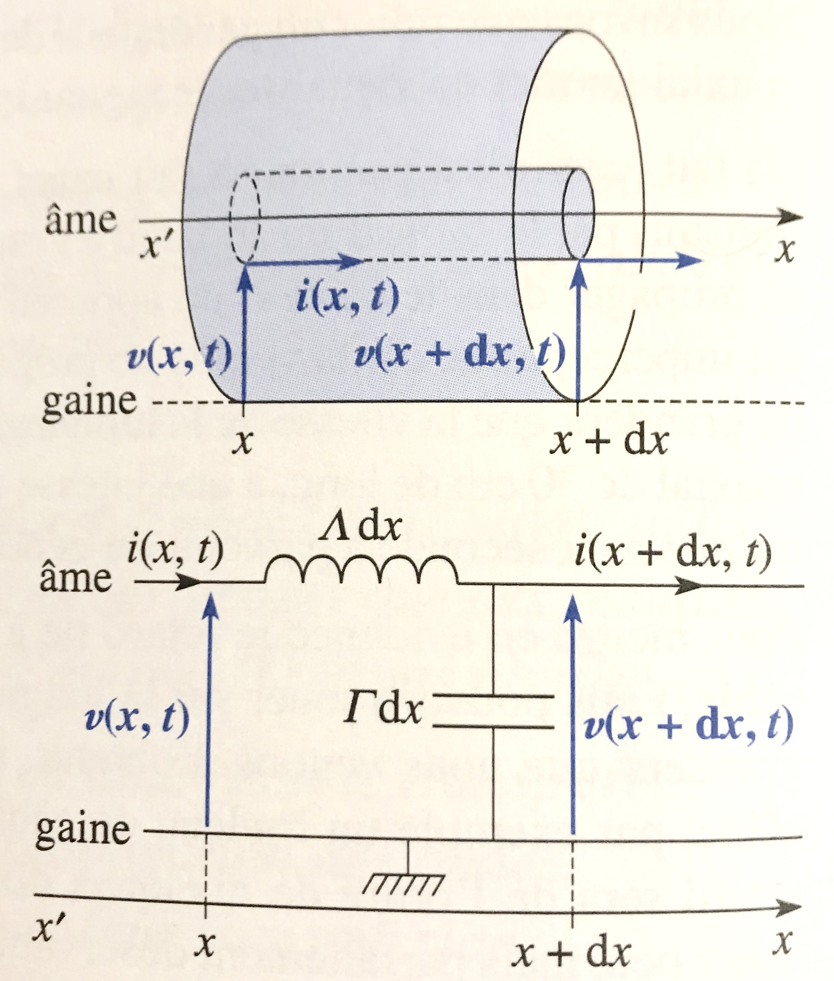


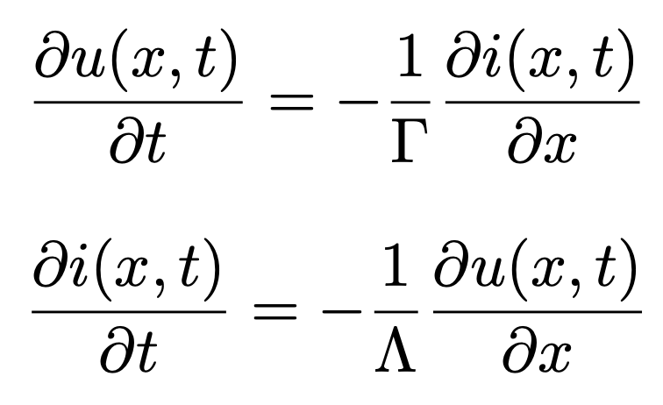
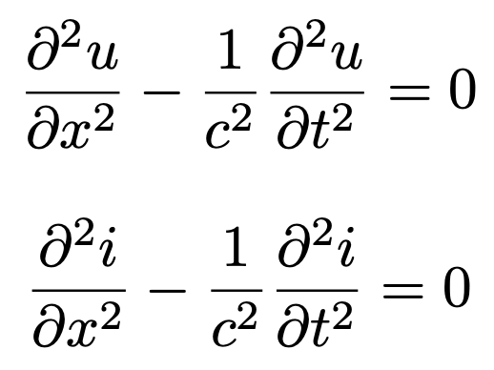
Cable coaxial
Inductance par unité de longueur
Capacité par unité de longueur
La loi de noeuds et la loi des mailles nous ont permis de trouver le système d’équations
couplées :
Et l’équation de d’Alembert

Slide 5













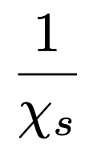

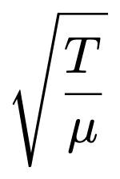
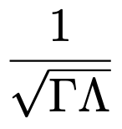
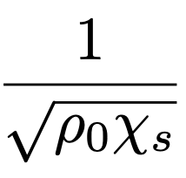
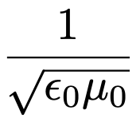
Bilan et généralités
Grandeur excitation (s1)
Grandeur réponse (s2)
Inertie (b)
Raideur (a)
Célérité (c)

Slide 6
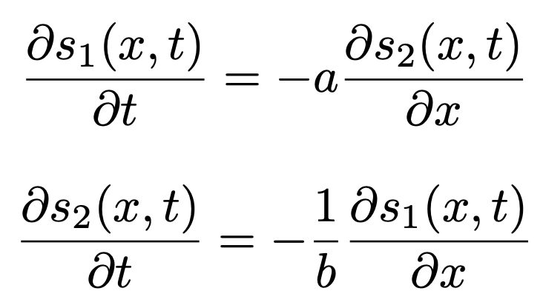
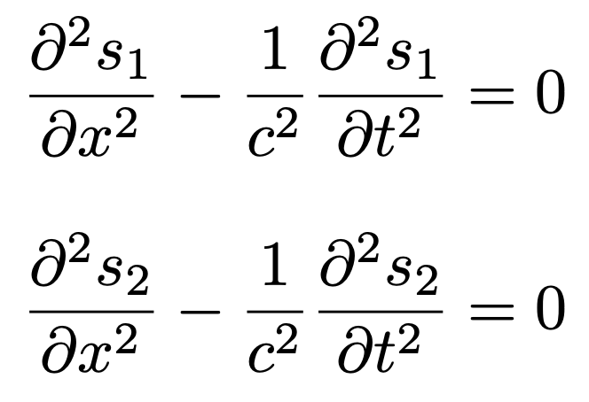
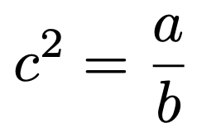
Bilan et généralités
Système d’équations couplées
Equation de d’Alembert

Slide 7
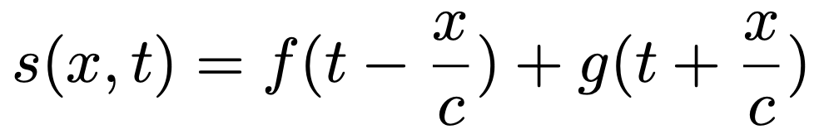
Solutions équation de d’Alembert
Physiquement ?

Slide 8
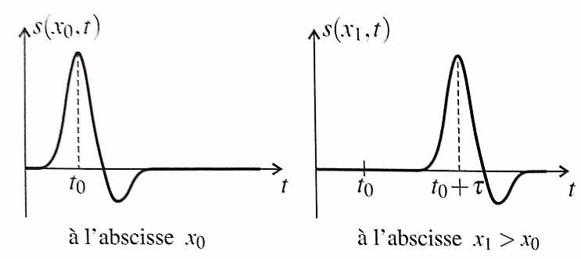
Ondes progressives. Définition

Slide 9
Onde plane

Slide 10
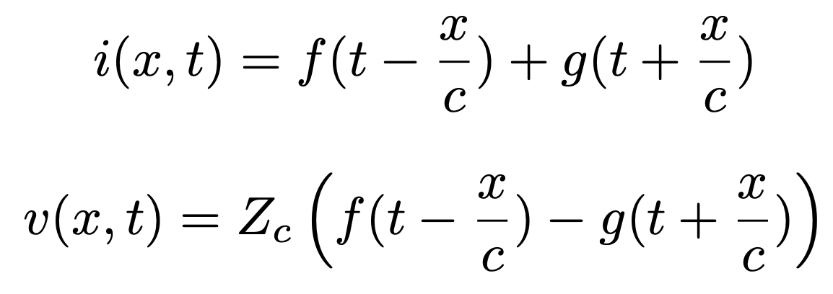
I3.1 a) Impédance caractéristique. Cable coaxial.
Dans le cas général, la ligne est parcourue par l’onde unidimensionnelle la plus générale :

Slide 11
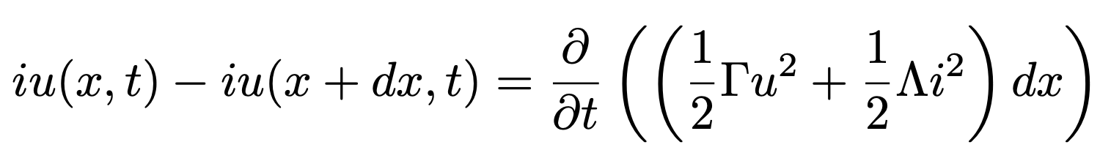
I.3 b) Cable coaxial. Aspects énergétiques

Slide 12
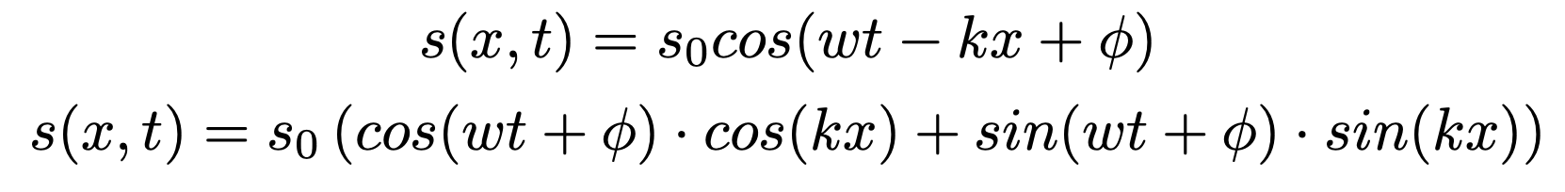
II.1 Ondes stationnaires
Développement du cosinus de l’expression d’une OPPH :
Une OPPH s’écrit comme la somme de deux OS

Slide 13
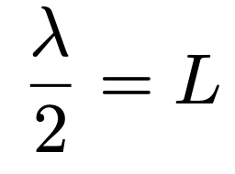
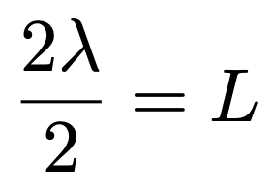
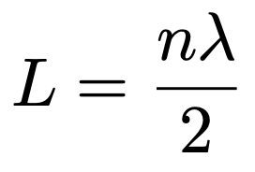
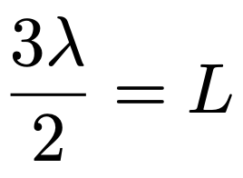
Corde de Melde. Oscillations libres
Noeud
Amplitude nulle
n=1 : fondamentale
Ventre
Amplitude maximale
n>1 : harmonique de rang n

Slide 14
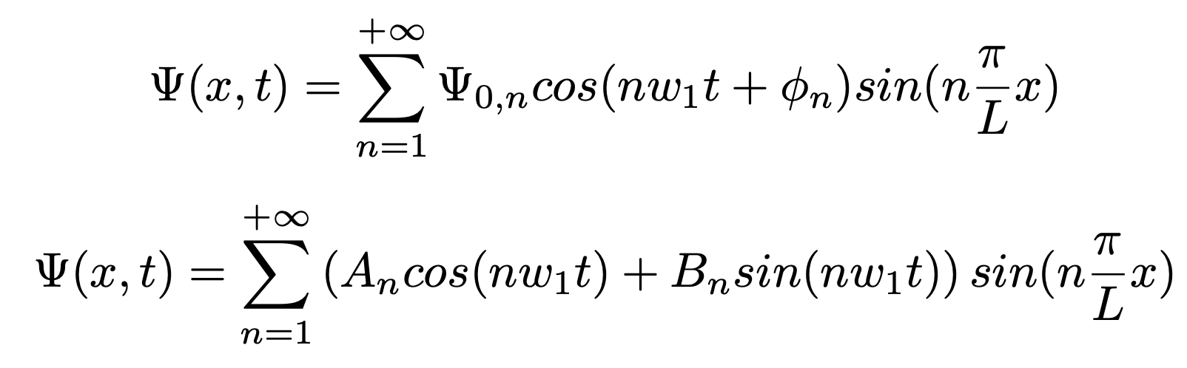
Corde de Melde. Oscillations libres
Les deux coefficients peuvent être obtenus à partir des conditions initiales, ils
s’identifient aux coefficients du développement en série de Fourier définissant les c.i.
VIDEO

Slide 15






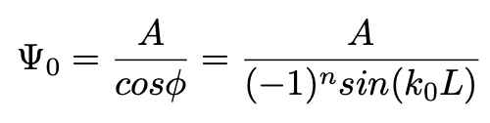
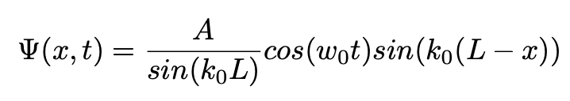
Oscillations forcées. Corde de Melde
Conditions initiales
La première condition donne
d’où :
La deuxième condition donne
On obtient :
On applique ce résultat en x=0
On en déduit
Et finalement

Slide 16




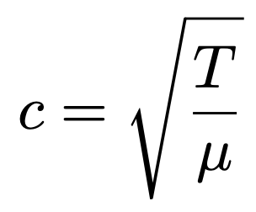


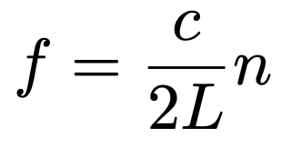



Oscillations forcées. Corde de Melde
Corde :
Tension :

